Slide 1
Naše prvé skúsenosti so systémom Da Vinci
PhDr. Yveta Béressová, Mgr. Monika Fridrichová, Bc. Elena Mrázová
OCS NUDCH Bratislava
21.10.-22.10.2025 Brno steril.cz

Slide 2
Priestorové rozloženie systému na operačnej sále

Slide 3
Miesto pre prvú odrážku
Miesto pre druhú odrážku
Miesto pre tretiu odrážku
Trieda | Skupina 1 | Skupina 2
Trieda 1 | 82 | 95
Trieda 2 | 76 | 88
Trieda 3 | 84 | 90

Slide 6
Prípravný proces na transformáciu systému
Pracovný priestor
Zamestnaci edukácia
Technické zabezpečenie
Efektívne metódy čistenia a sterilizácie
Produkty na monitorovanie a kontrolu procesov
Transport z COS na OCS
Dĺžka Času spracovania
Kontrola
Bezpečnosť
Výdaj
dokumentácia

Slide 7
Čo sme zistili že je potrebné doplniť z technického vybavenia
Pojazdný vozík s väčšou plochou a protišmykovou úpravou - na transport samotných nástrojov v rámci OCS
Umývací dres s dlhšou plochou na manipuláciu pre manuálnu očistu – čistenie nástrojov, ktoré sú silne kontaminované pred strojovým čistením
Aktivácia špeciálneho programu Da Vinci v rámci DUA ( P19) a jeho inštalácia a dokúpenie špeciálneho vnútorného zavážacieho vozíka
Zabezpečenie plastových boxov príslušnej dĺžky na transport nástrojov z COS
Overenie a nastavenie optimálnej teploty sušenia
Zabezpečiť nízkoteplotný sterilizačný prístroj – sterilizácia kamerového systému pre optickú zložku systému

Slide 8
Ako prebiehal edukačný proces
Stáž v UVN Praha – určená na oboznámenie so systémom ako takým, jeho reálne pôsobenie v praxi a následne spracovanie súčastí po ukončení operačného výkonu – zabezpečil dodávateľ – na vyhovujúcej úrovni s podnetnými odbornými skúsenosťami od školiteľov
Prenesenie nadobudnutých vedomosti a praktických zručností do nášho procesu spracovania
Aplikácia bezpečných a účinných metód spracovania po kontaminácií v samotnej reálnej praxi v našich podmienkach
Doplnenie technického vybavenia na základe technickej špecifikácie pre čo najefektívnejšie spracovanie

Slide 9
Dokumentovanie procesov NIS FONS
Zadanie jednotlivých sterilizačných položiek s výpočtom kompletných výkonov
Tvorba obrázkovej dokumentácie k jednotlivým položkám
Doplnenie obsahu súprav a ich zloženie
Doplnenie priamych a nepriamych nákladov a vytvorenie sterilizačnej položky pre každý produkt Da Vinci
Doplnenie nového typu sterilizácie – nízkoteplotná sterilizácia H2O2 pre vybrané sterilizačné položky

Slide 10
Doplnenie produktov potrebných k procesu spracovania a kontroly
Doplnenie indikátorov procesu kvality čistenia
Doplnenie enzymatického detergentu k strojovému čisteniu
Doplnenie sterilizačných kontajnerov
Doplnenie sterilizačných obalov pre Da Vinci systém z bezpečnostného hľadiska ( iná dĺžka nástrojov ako štandardná) pre sterilizáciu STEAM
Doplnenie monitorovania bioindikátormi a chemickými indikátormi nízkoteplotného sterilizačného procesu H2O2 ( POLADUS 150)
Doplnenie sterilizačných obalov pre nízkoteplotnú sterilizáciu( TYVEK) rôzne veľkosti

Slide 11
Ako sa to začalo?
Apríl 2025 – začiatky informačných šumov – Da Vinci bude súčasťou NUDCH
V uvedenom mesiaci – začiatky oboznamovania so systémom a jeho spôsobom spracovania v rámci OCS a na COS
Máj 2025– edukácia operatérov pre prácu v uvedenom systéme so zahraničnými stážami a získanie certifikátov pre samotné výkony
Máj – stáž pre spracovanie systému na OCS – realizovaný v UVN Praha
Jún 2025 postupné doplnenie technického vybavenia podľa potrebných kľúčových procesov
Júl- august 2025– edukácia zamestnancov OCS pre prácu v našich podmienkach- v spolupráci so Sinektic
Október 2025– dodanie nízkoteplotného prístroja – a začiatok inštalácie

Slide 12
Ako sme pokračovali
Prvý výkon Da Vinci – sa realizoval 11.9.2025 na sále č. VII. – vyhradená na uvedené účely
OCS – pripravené na spracovanie kompletného výkonu až na 1 komponent kamera – vybavená náhradná sterilizácia na inom pracovisku
Následne pokračujú už ďalšie výkony s Da Vinci systémom chirurgické a urologické disciplíny
Zisťujeme, že proces je časovo náročný – musí byť COS akceptovaný pre bezpečnú prevádzku systému
Stanovujeme ešte postupne podmienky bezpečného transportu

Slide 13
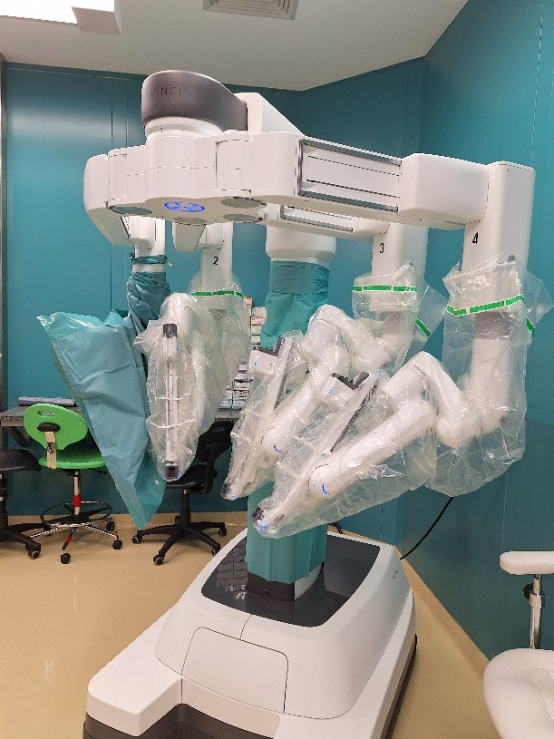
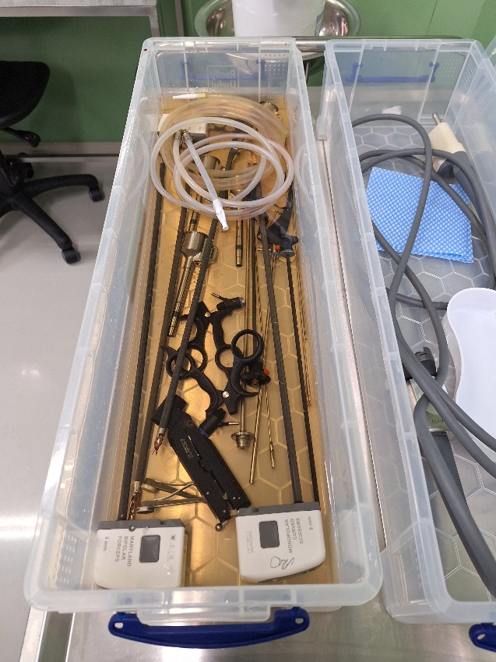
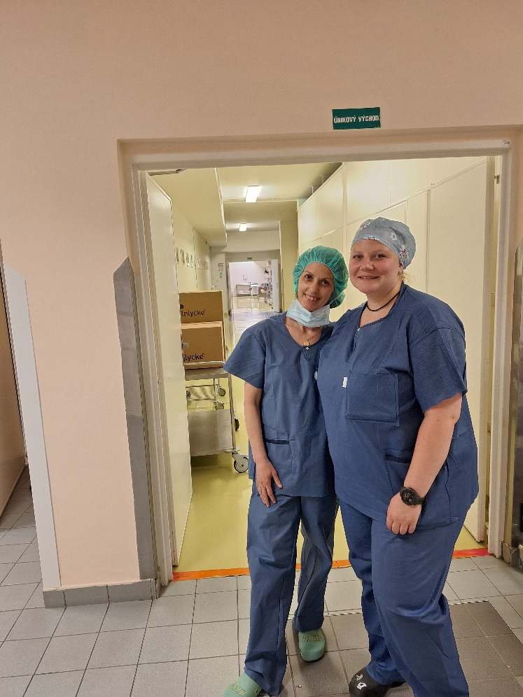
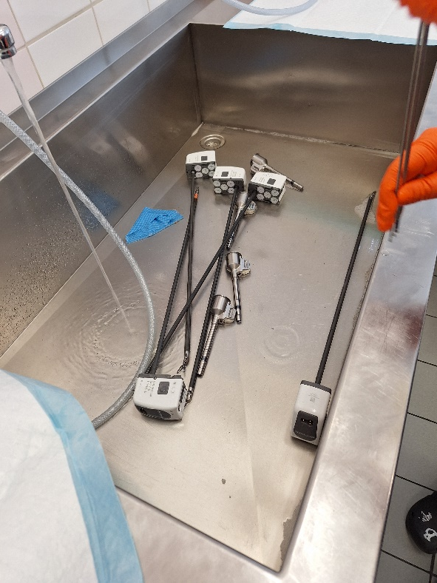
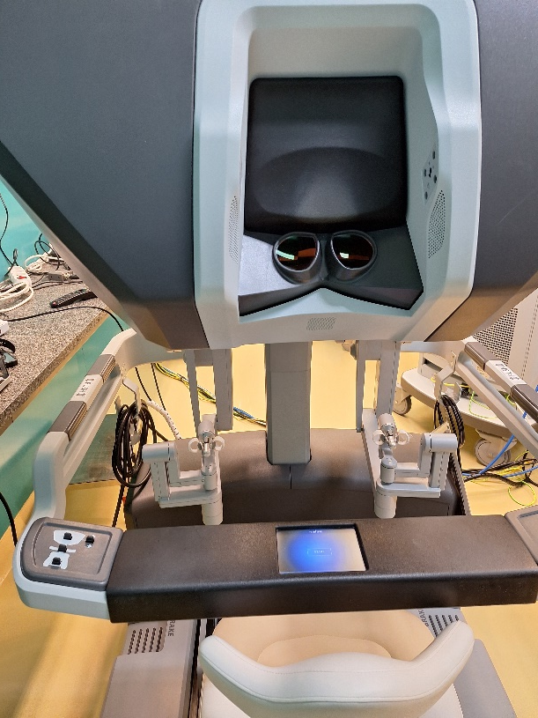
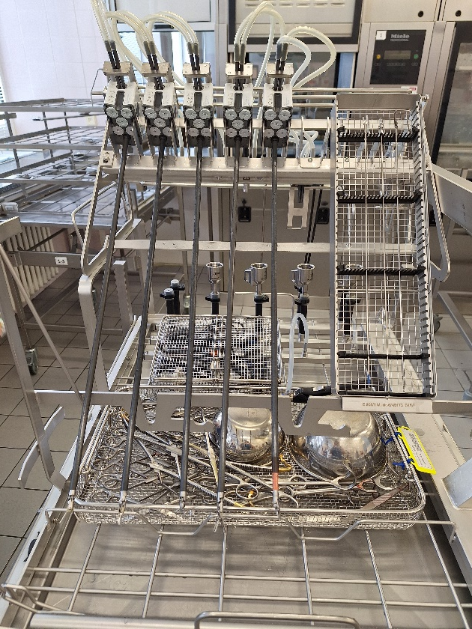
Edukácia v UVN Praha

Slide 14
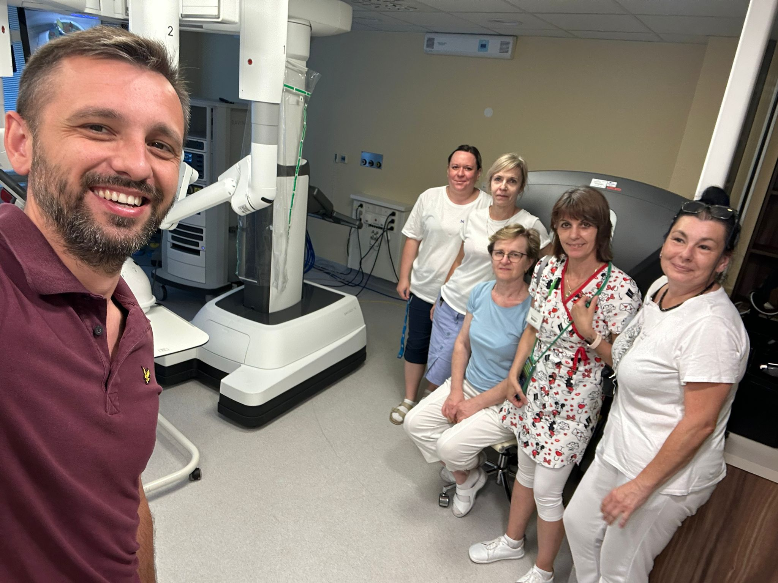
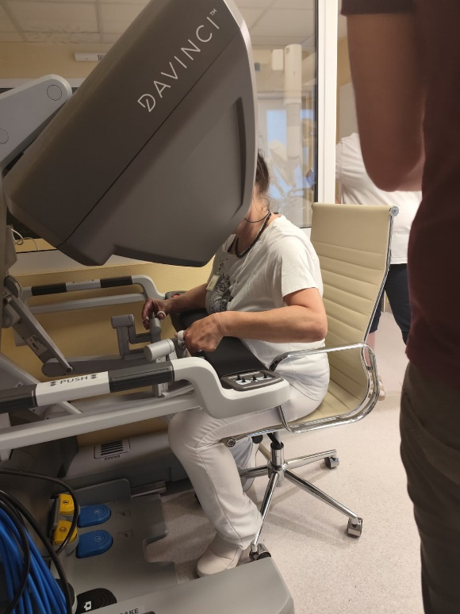
Oboznámenie s Da Vinci systémom

Slide 15
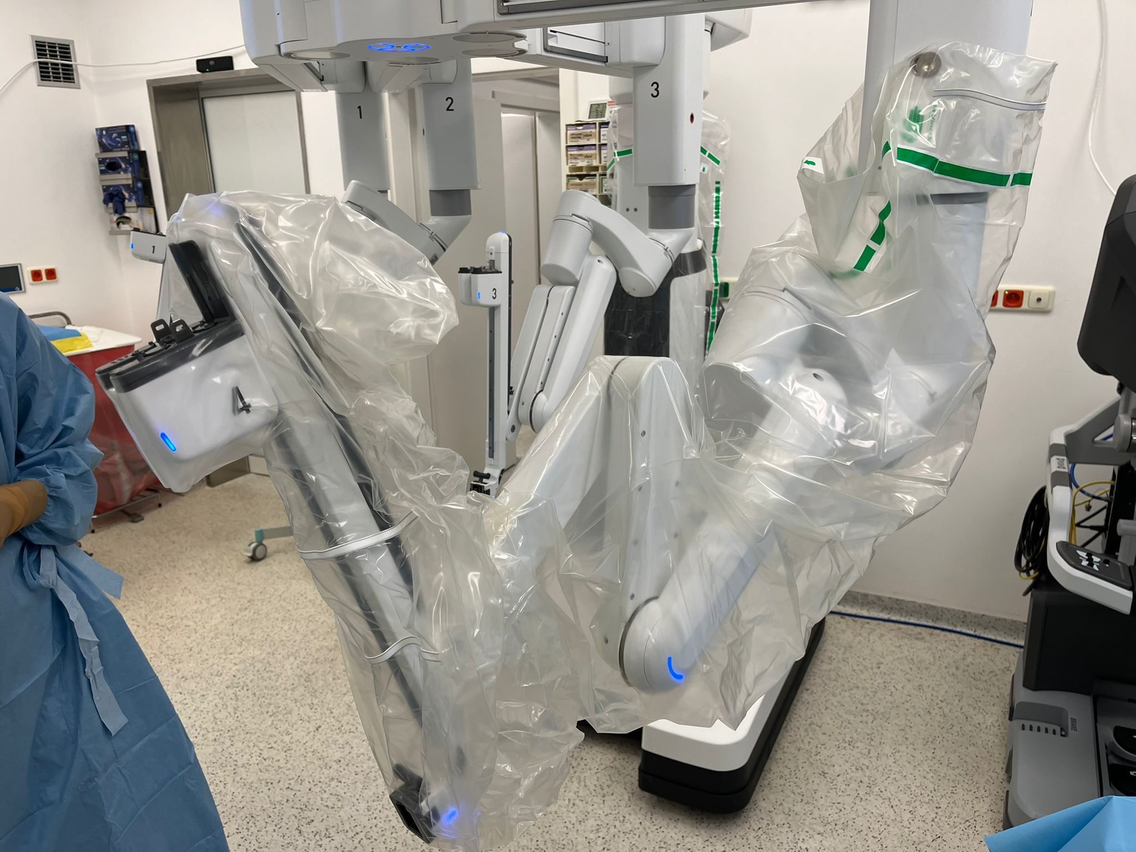
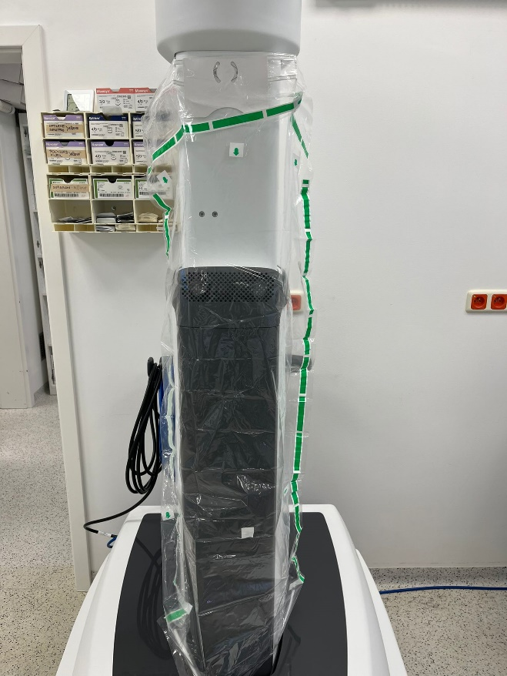
VII. Sála Da Vinci v Bratislave NUDCH

Slide 16
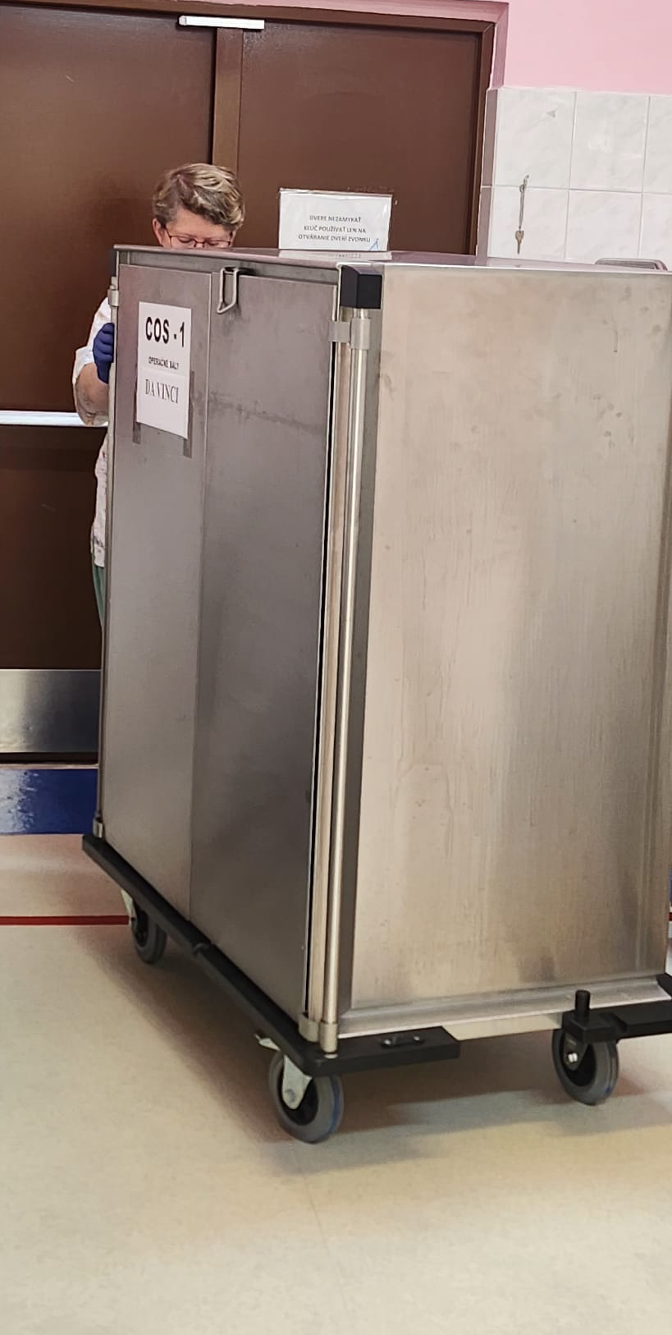
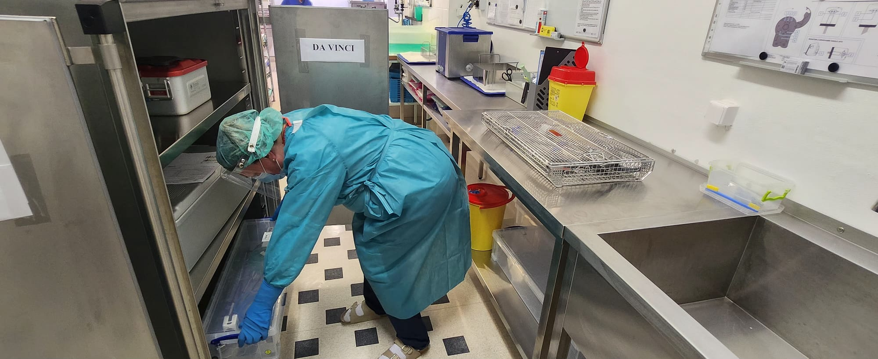
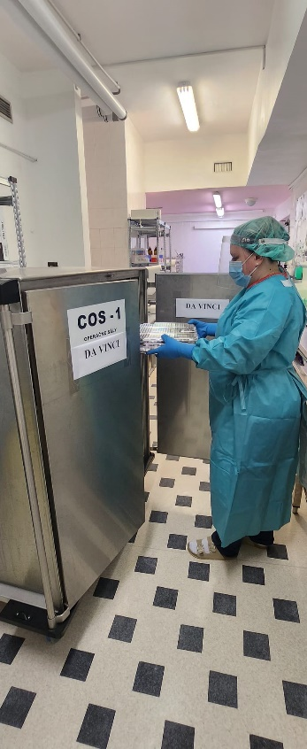
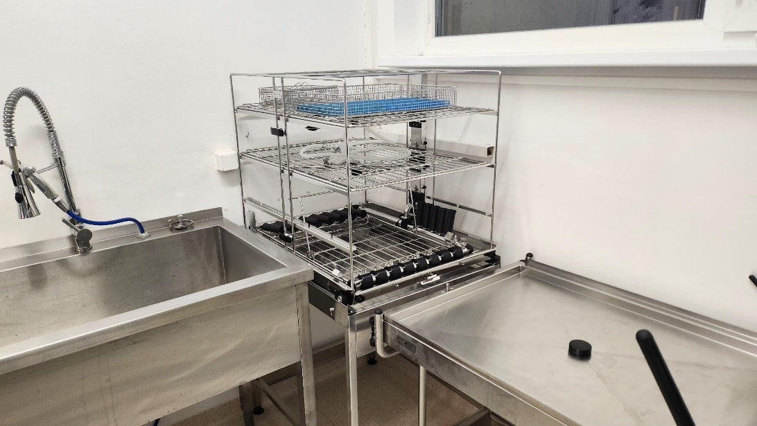
Transport z COS na OCS
Kontrola v nečistej zóne
Opatrná manipulácia
Transportný
kulinár
Príprava na manipuláciu
Kontrola
komponentov

Slide 17
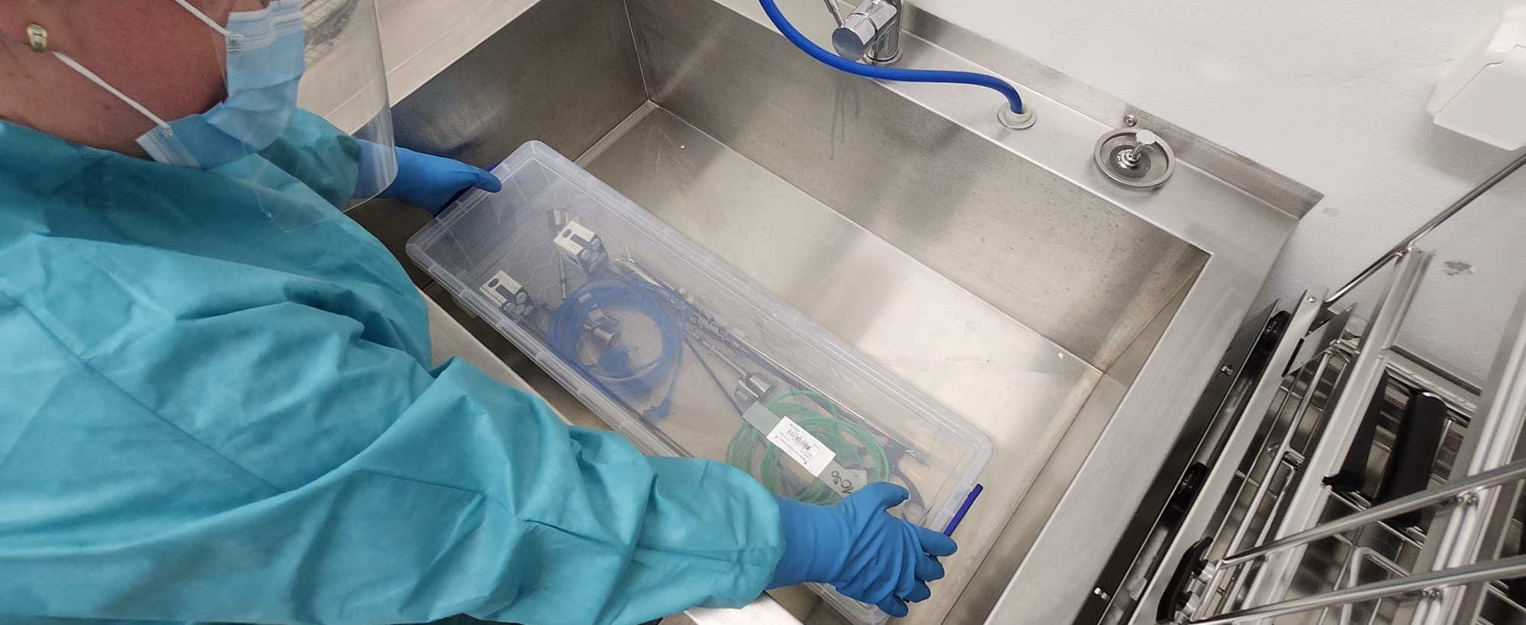
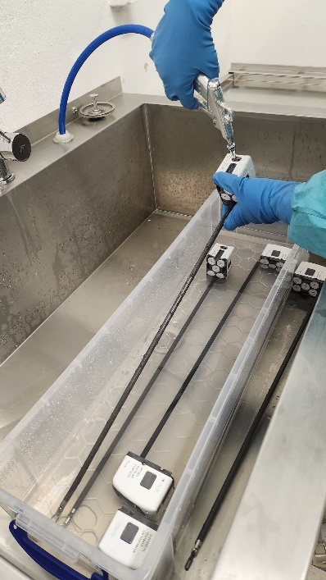
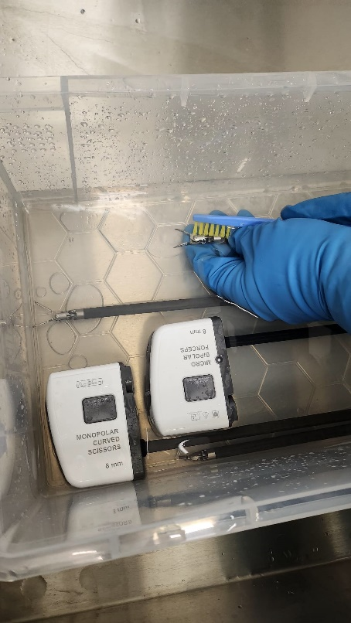
Kontrola a mechanické čistenie
Použitie :
tlakovej vodnej pištole
kefky na vyčistenie pracovnej plochy
Celý proces bolo potrebné sa naučiť
a realizovať správnym spôsobom

Slide 18
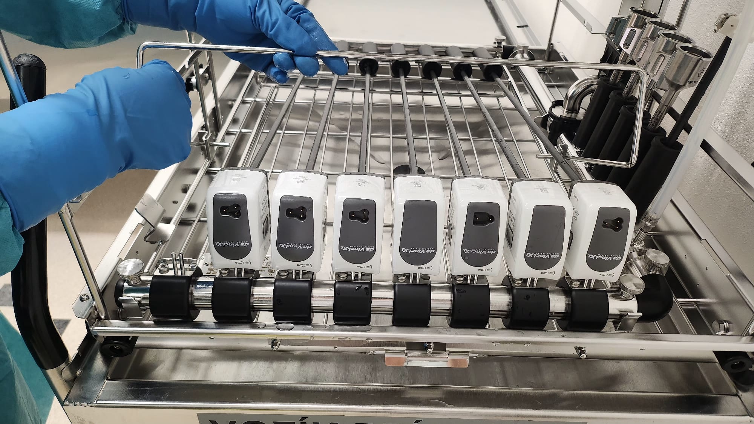
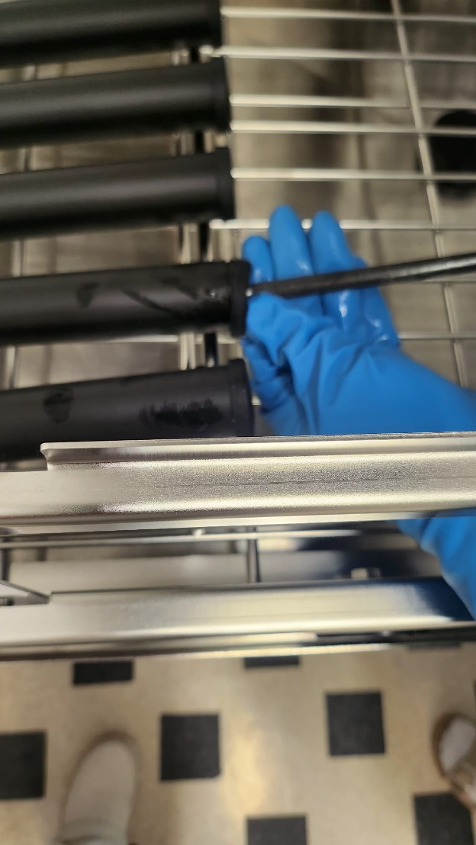
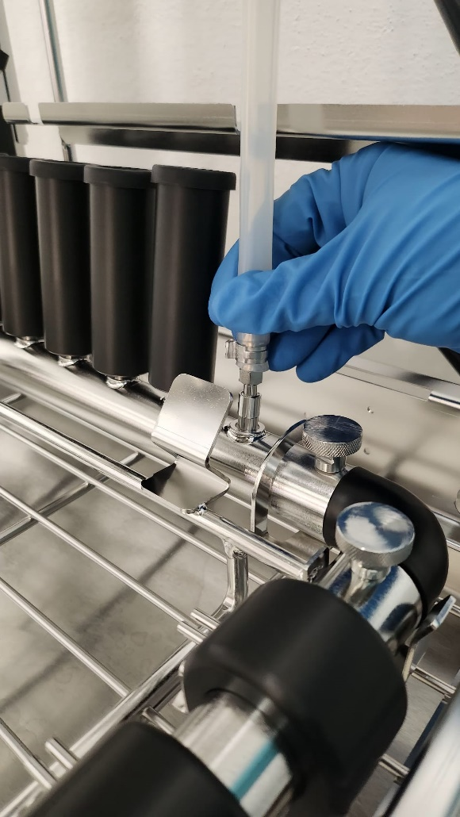
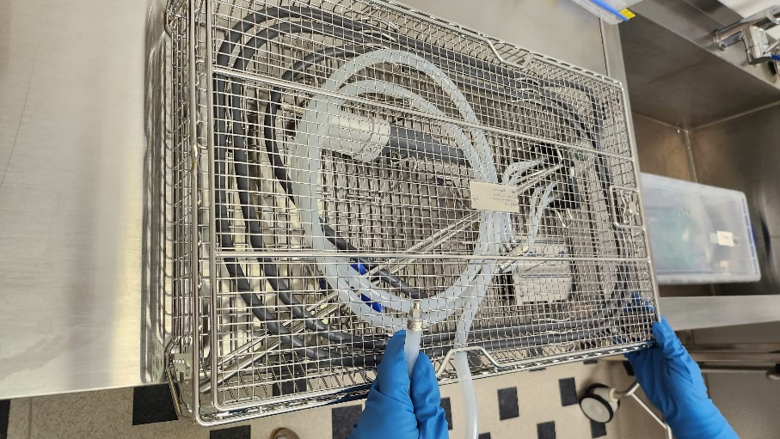
Pripevnenie jednotlivých komponentov na zavážací vozík a upevnenie
uloženie do požadovaných komôrok a zabezpečenie systému prúdenia roztoku, počas programu

Slide 19
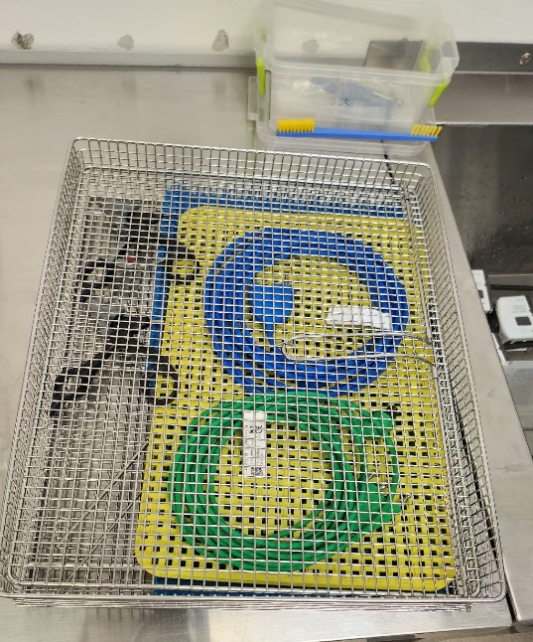
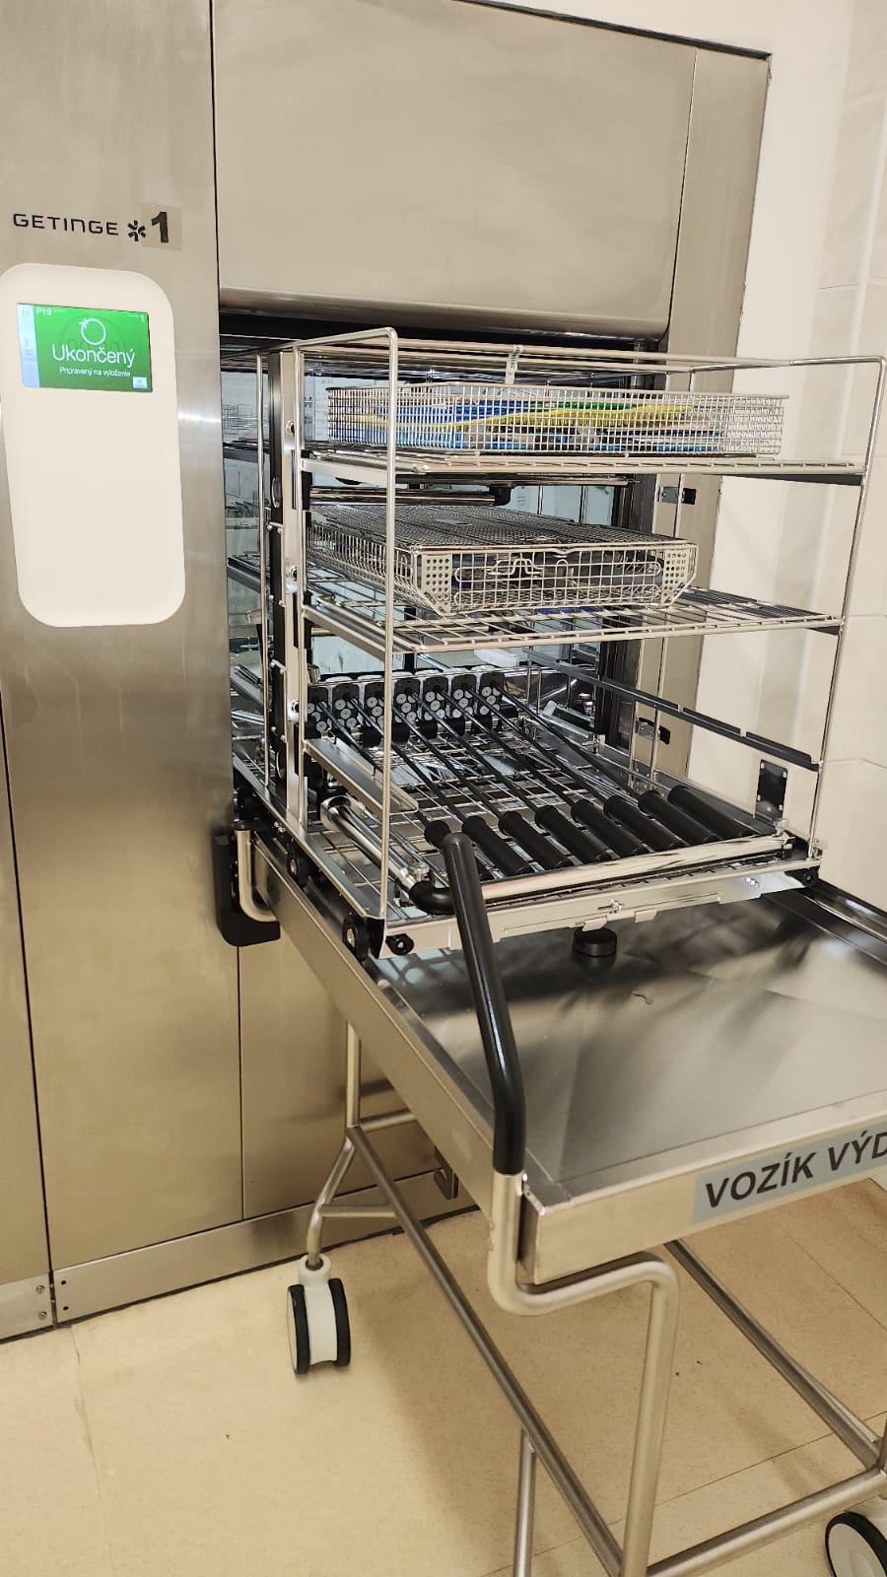
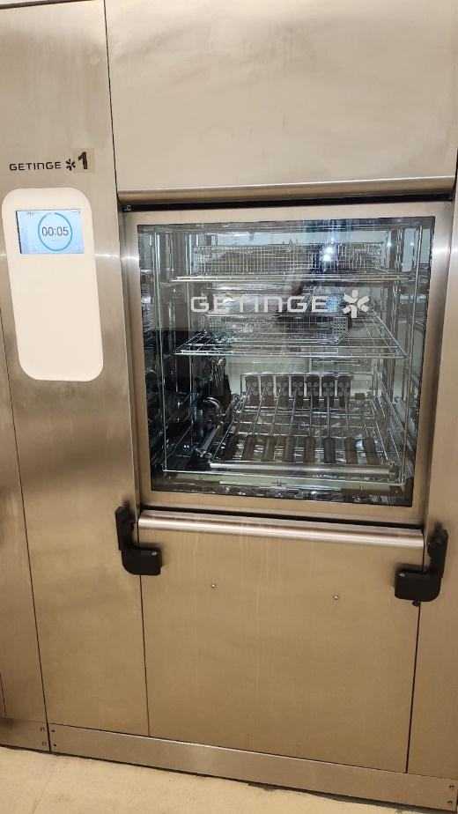
Spustenie príslušného programu
Sledovanie procesu

Slide 20
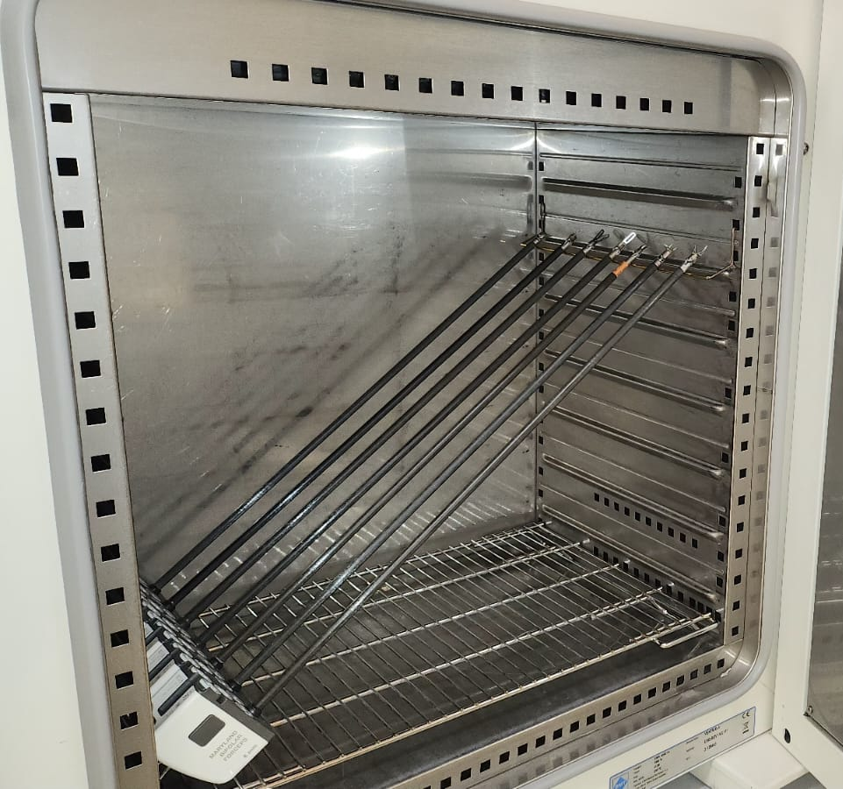
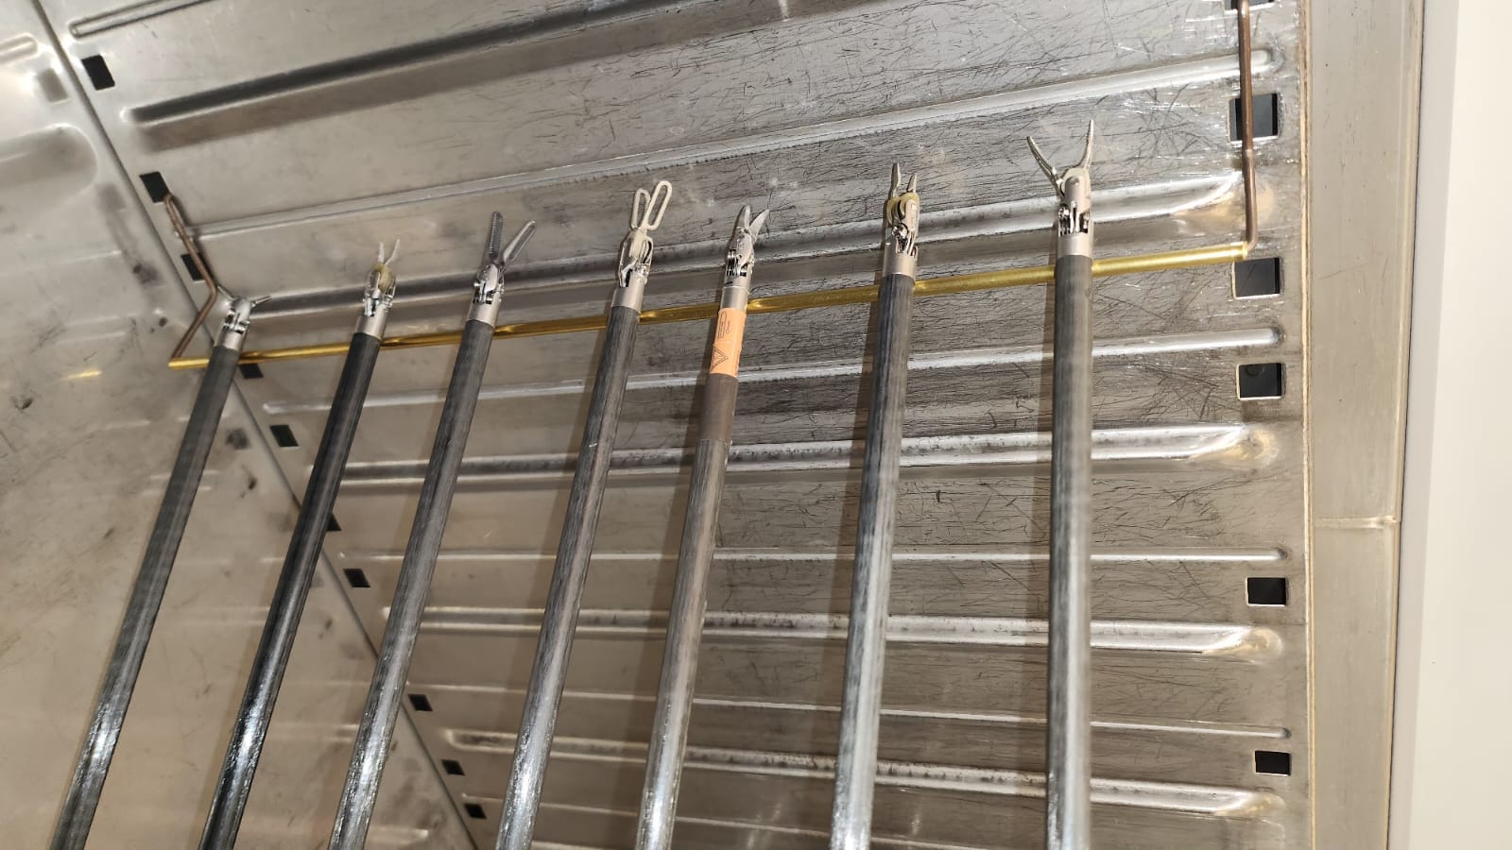
Sušenie jednotlivých súčastí v sušiacom aparáte pri teplote 40 C

Slide 21
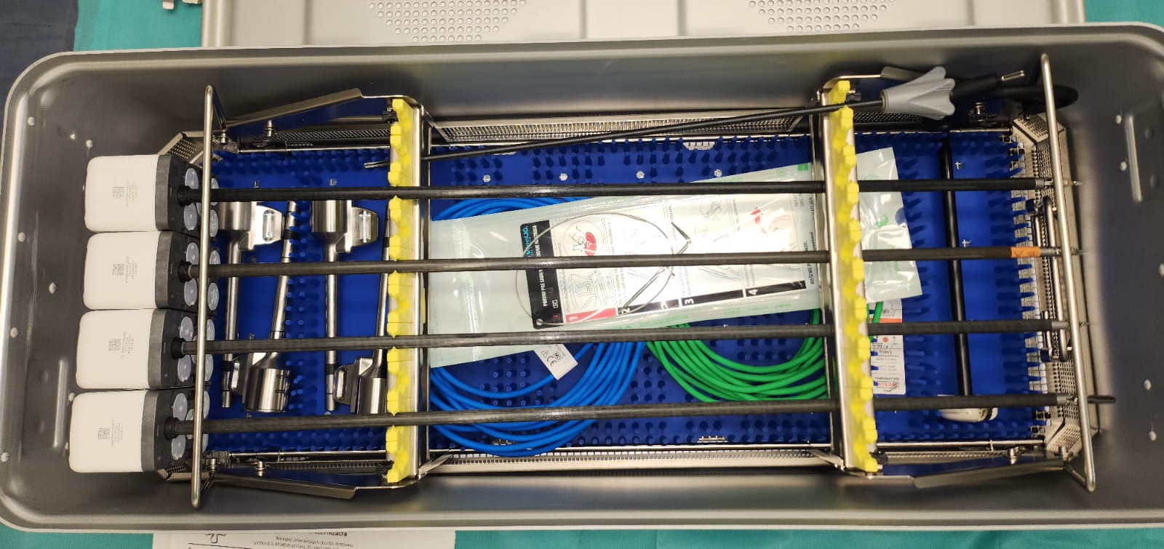
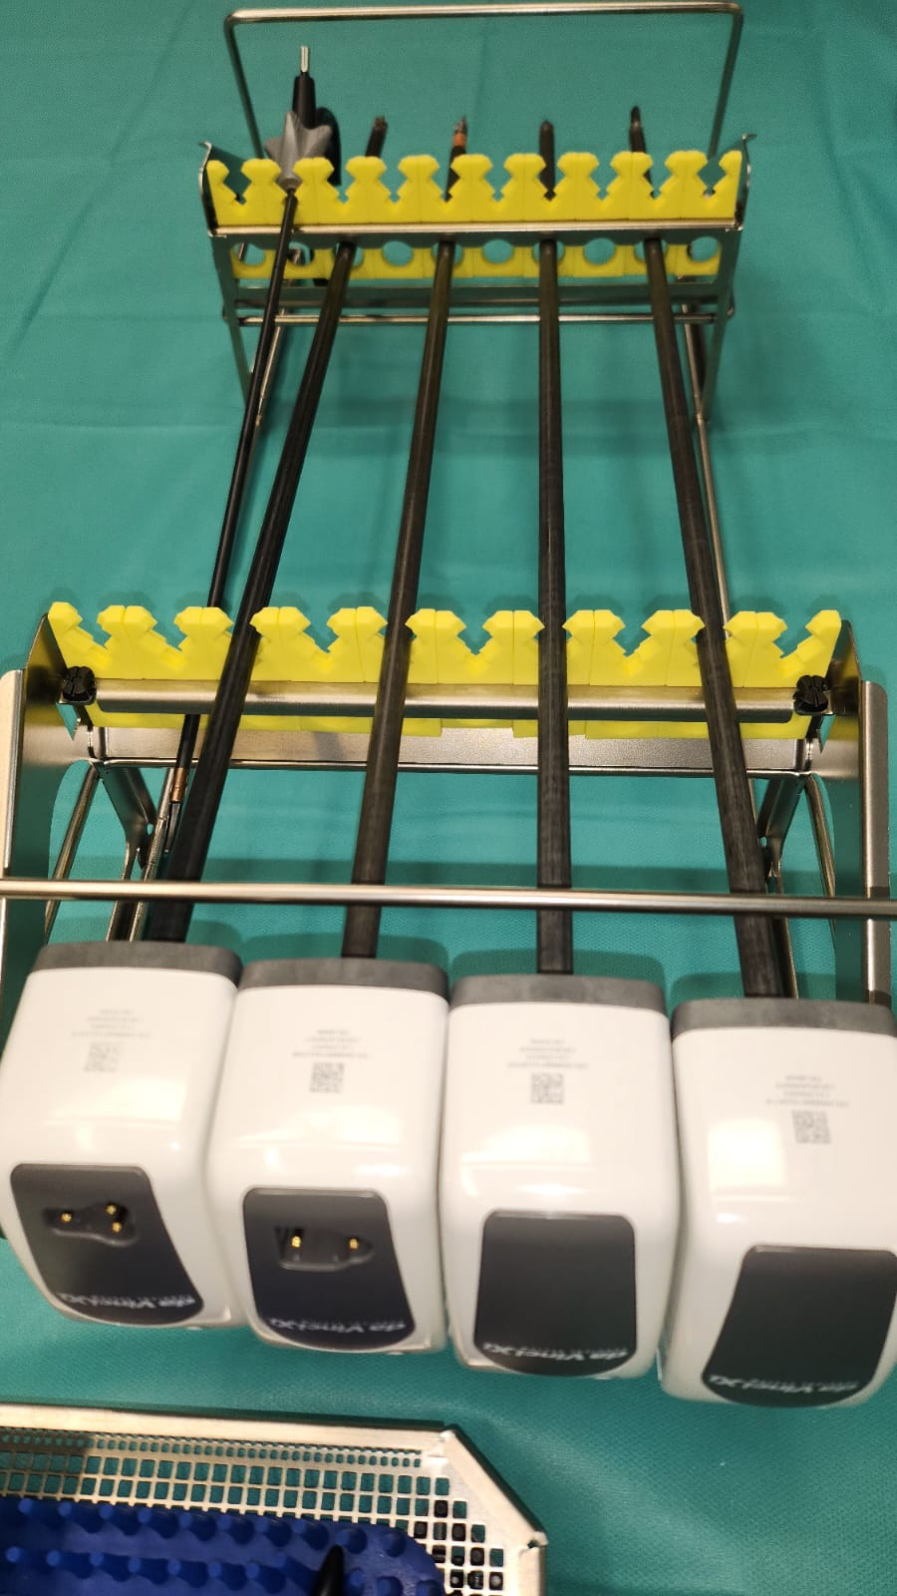
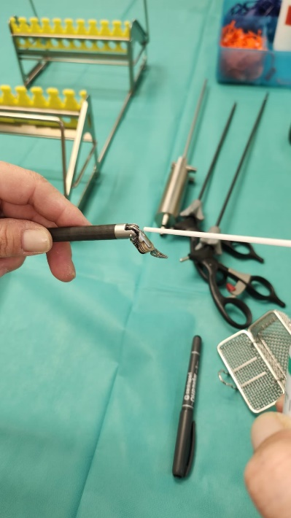
Finalizácia súprav :
skladanie a uloženie komponentov
olejovanie a kontrola funkčnosti
uloženie so zabezpečením poškodenia súčastí

Slide 22
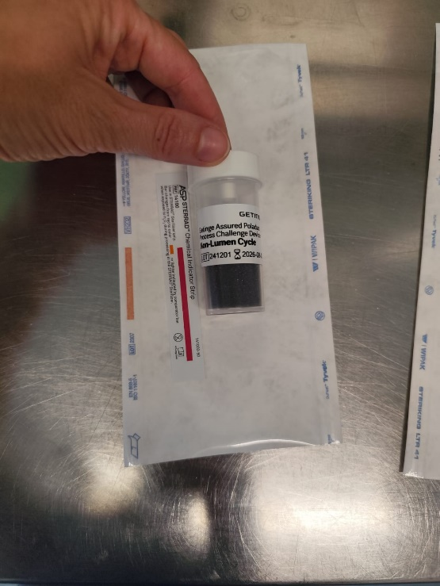
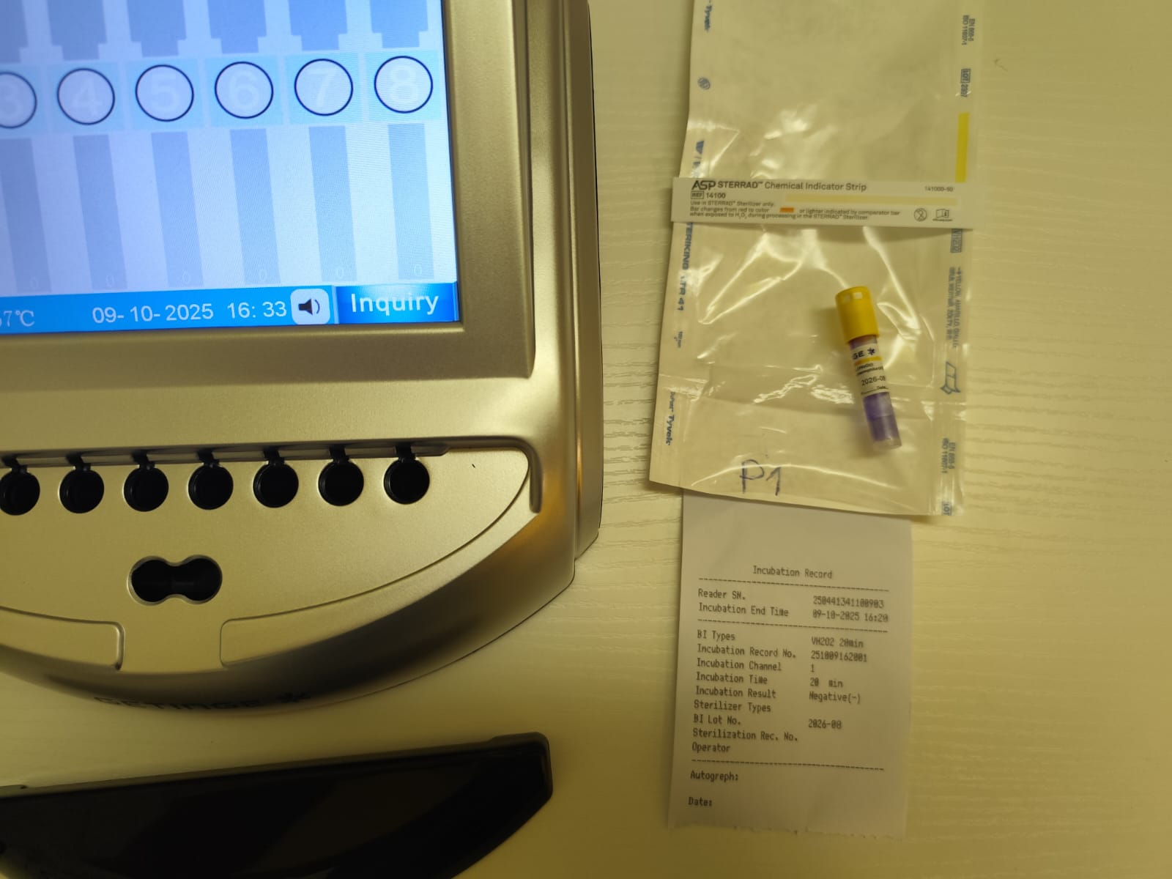
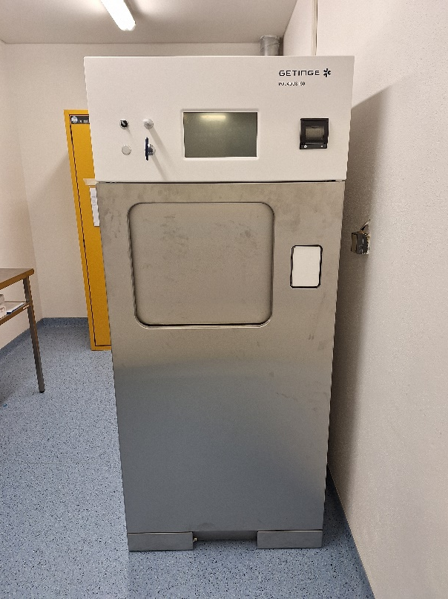
Nízkoteplotná sterilizácia- nastavujeme proces
Prístroj Poladus 150
Monitorovanie
Vyhodnotenie bioindikátorov

Slide 23
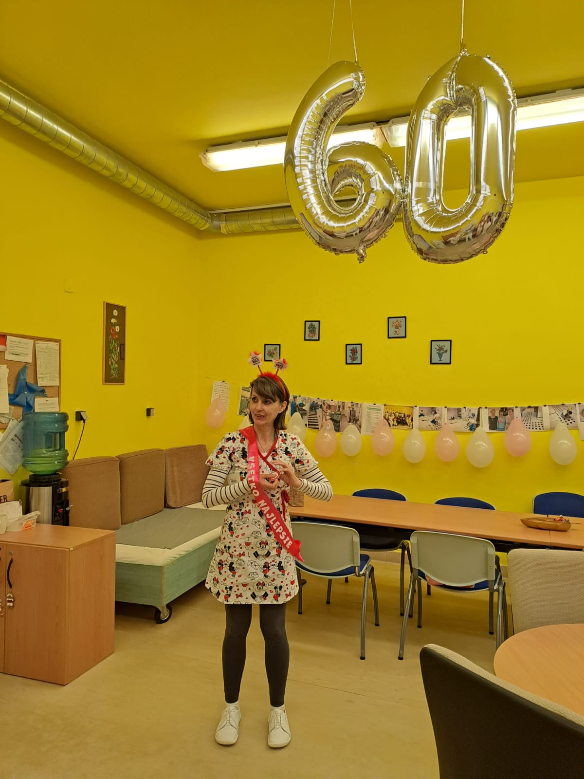
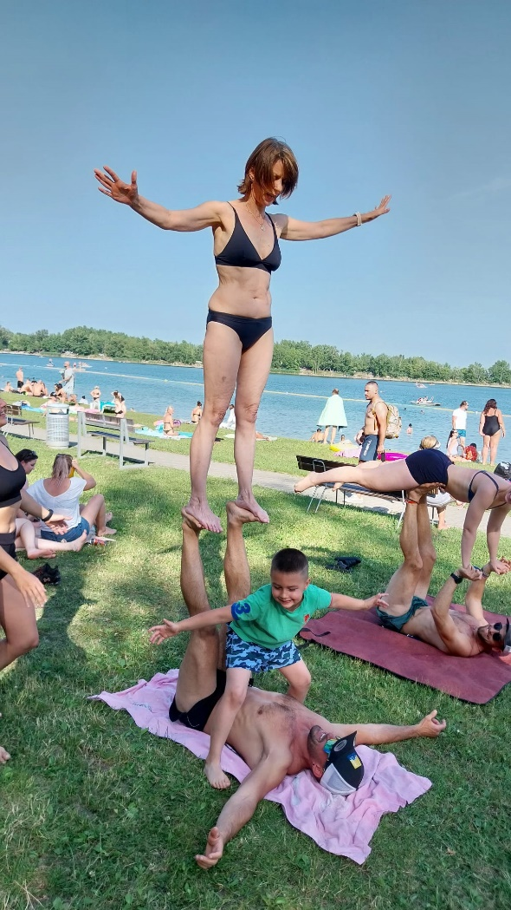
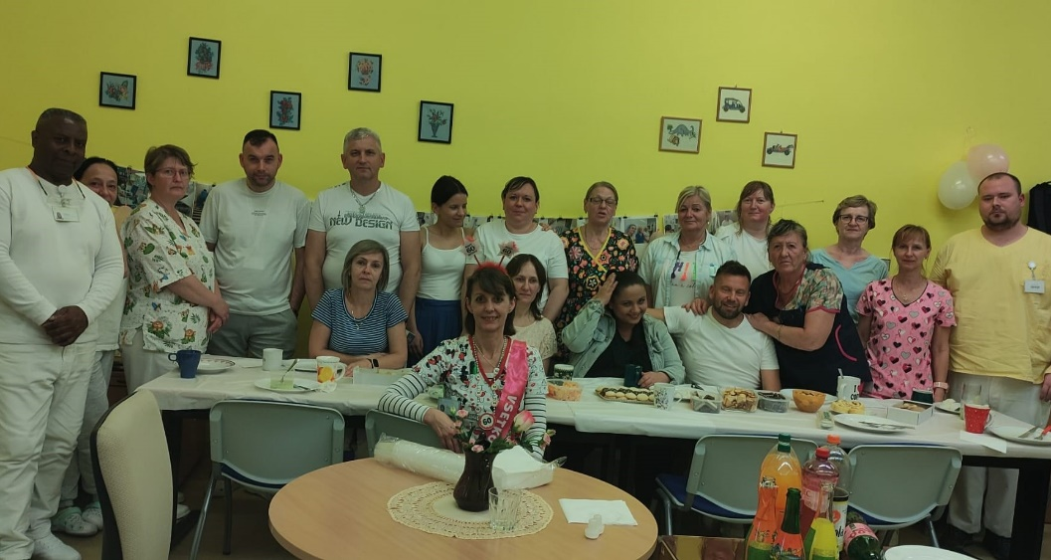
Pohľad do nášho osobného života

Slide 24
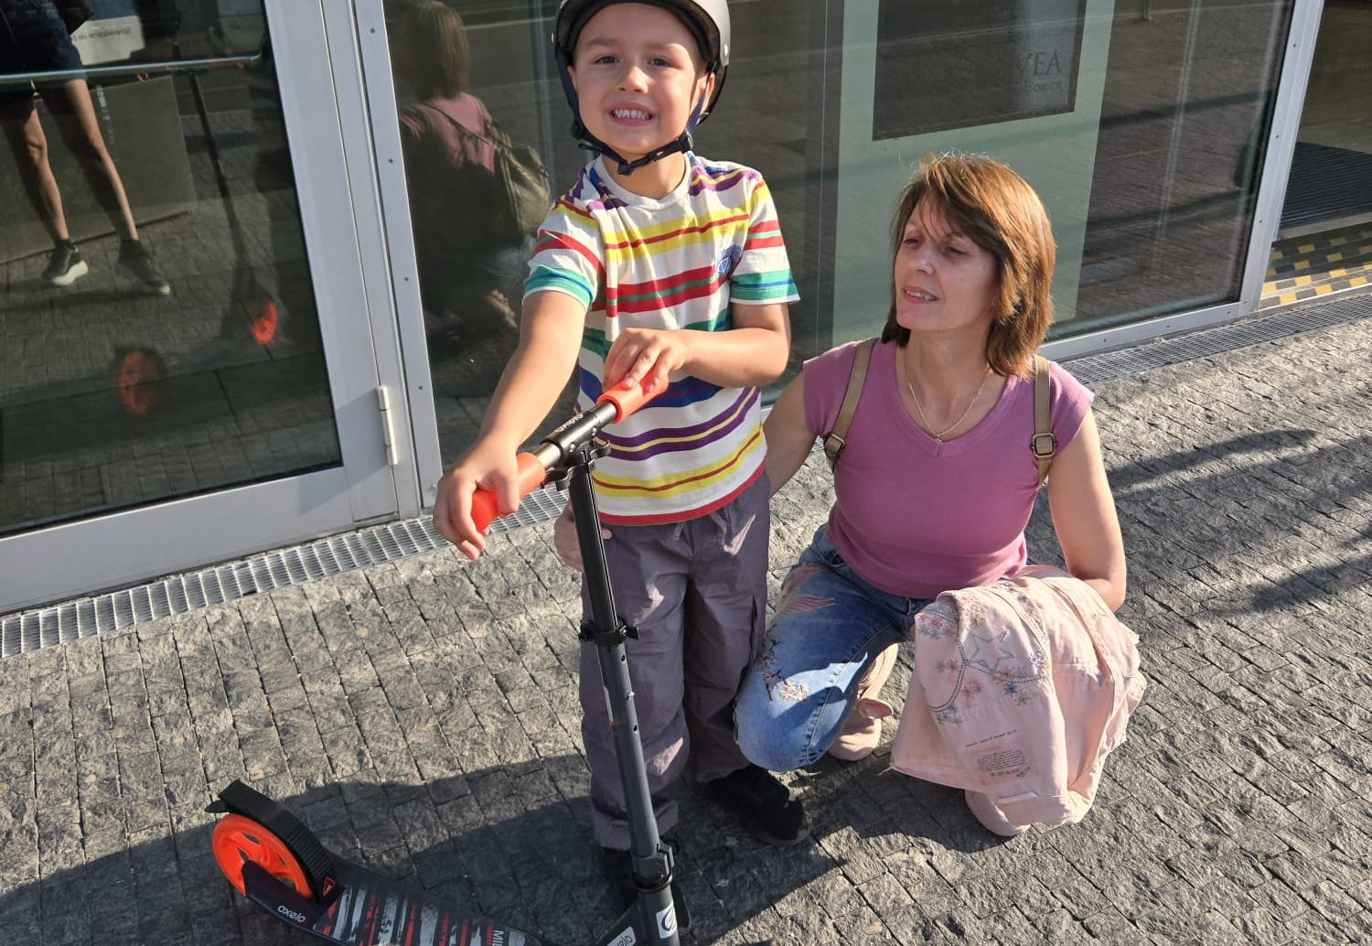
Ďakujem za pozornosť
Naša budúcnosť je mladá generácia

